Slide 1
深度学习生成二进制描述符 ----文献阅读汇报
汇报人姓名 古雪峰
2020年8月31日
Notes:
学长给我的建议就是尽快看一下二进制描述子的生成，然后看看他们怎么实现的，尽快模仿改写一下学长的描述子网络，看看效果。后续再自己找一些二进制的创新点，形成自己的论文。所以我最近看的论文比较有针对性，主要就看二进制描述子的生成方式，尽快试一下

Slide 2
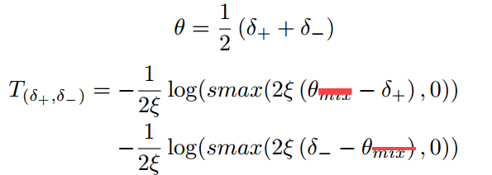

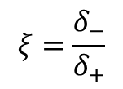
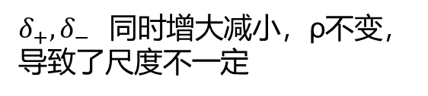



ASD-SLAM
创新点
图片的匹配利用的是图片的描述子的匹配来完成，但是SLAM中的描述子与图片检索之类的功能不一样，
需要描述子的尺度空间一致。
文章提出了一种自适应尺度的 triplet loss function，得到了自适应尺度描述子，并由此设计了ASD-SLAM，
达到了较好的效果
实现方法
$$δ_{+}\text{=}||x_{a}−x_{p}||$$
$δ_{+},δ_{−}$同时增大减小，ρ不变，
导致了尺度不一定
Loss function：
$$δ_{−}\text{=}||x_{a}−x_{n}||$$
$$ρ_{sub}(δ_{+},δ_{−})=δ_{+}−δ_{−}$$
引入尺度因子，则可以观测到两者的同时变化
$$ξ=\frac{δ_{−}}{δ_{+}}$$
Notes:
Triplet network是用三张图片，一张anchor，一张positive，一张negative，同时通过网络得到xa,xp,xn，然后分别求出anchor图片与positive图片的网络结果的距离，以及anchor和negative的距离，用ρ这个公式来表示两者的距离，但是当两者同时增大或者减小的时候，ρ不变，导致了尺度不一致。文章中引入一个尺度因子，可以同时观测到两者的同时变化。在loss function里面引入这个因子，就可以引导网络注意到尺度的变化

Slide 3
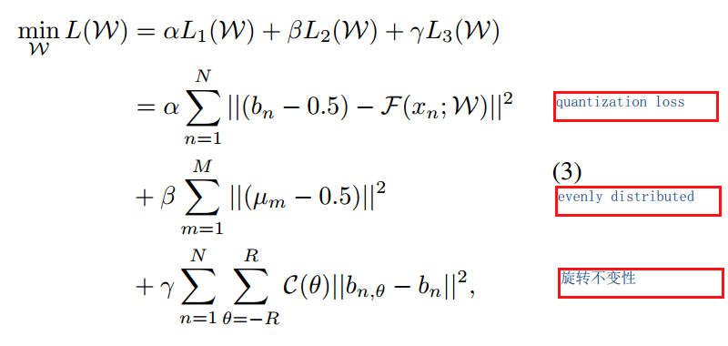
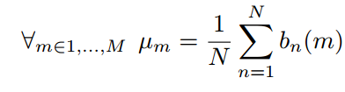
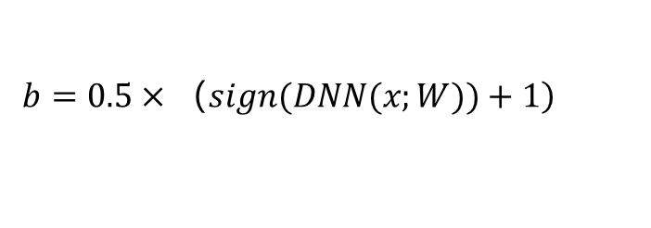
Learning Compact Binary Descriptor
创新点
利用无监督Deep Neural Networks，得到了二进制描述子，具有三个优点：
1）最小的量化损失；2）平均分布的二进制编码 3）相互无关联的bits（表达更多信息）
神经网络不涉及sign函数，不存在梯度消失的问题
实现方法
$$\left.b=0.5×（sign(DNN(x;W))+1\right)$$
所有训练数据生成的描述子bit的均值接近0.5

Slide 4
下周计划
根据论文的二进制方法，重写ASDNet的损失函数，使其生成二进制描述子，着重关注尺度一致问题
，最小化量化损失问题，bits分布均匀问题，最后看看初步效果；
后续再阅读其他的二进制描述子的论文，对网络的二进制化进行改进，得到较好的二进制描述子；
最终改写ASD-SLAM。

